Slide 1

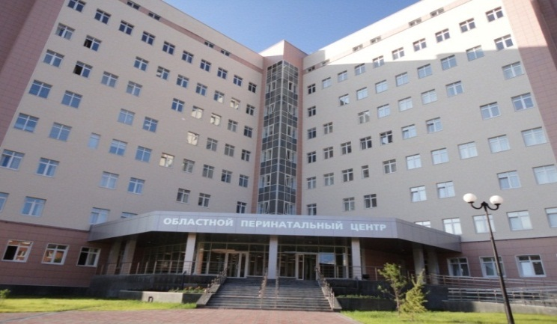
Современный поэтапный хирургический гемостаз в акушерстве
к.м.н. Жилин А.В.
к.м.н. Беломестнов С.Р.
проф. д.м.н. Куликов А.В.
г. Екатеринбург
ГБУЗ СО «ОДКБ№1» Областной перинатальный центр
г. Екатеринбург 2015 г.

Slide 2
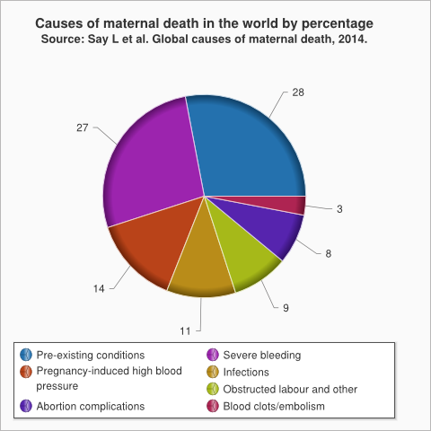


!!!!!!

Slide 3
* Методическое письмо МЗ РФ «О материнской смертности в РФ в 2013 году»

Slide 4
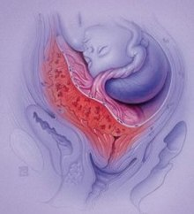
Материнская смертность от кровотечений в РФ, 2012-2013 гг.
%
* Методическое письмо МЗ РФ «О материнской смертности в РФ в 2013 году»

Slide 5
* ИТОГИ РАБОТЫ СЛУЖБЫ ОХРАНЫ
ЗДОРОВЬЯ МАТЕРИ И РЕБЕНКА
СВЕРДЛОВСКОЙ ОБЛАСТИ

Slide 6
* ИТОГИ РАБОТЫ СЛУЖБЫ ОХРАНЫ
ЗДОРОВЬЯ МАТЕРИ И РЕБЕНКА
СВЕРДЛОВСКОЙ ОБЛАСТИ

Slide 7
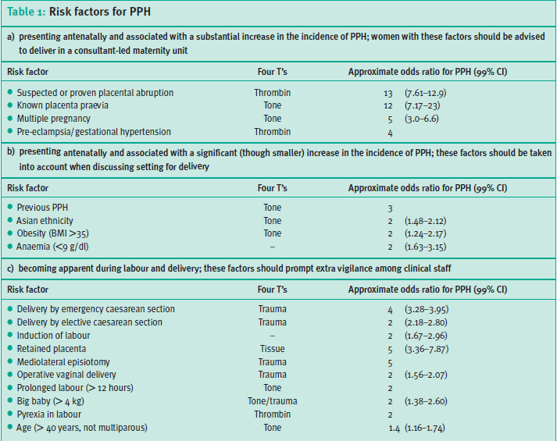
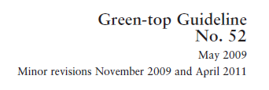

Slide 8
Основные причины материнской летальности
Недооценка объема кровопотери и тяжести больной
Запоздалый и неадекватный гемостаз
Неверная тактика инфузионно-трансфузионной терапии
Нарушение этапности акушерской помощи

Slide 9
Органосберегающие методы применяемые в ОПЦ г. Екатеринбург
Консервативный гемостаз
Применение утеротоников (внутривенное введение окситоцина, применение карбетоцина, использование мизопростола)
Антифибринолитики (транексамовая кислота)
Интраоперационная нормоволемическая гемодилюция
Аппаратная реинфузия аутоэритроцитов
Компоненты крови (СЗП, тромбоциты, криопреципитат)
Факторы свертывания

Slide 10
Органосберегающие методы применяемые в ОПЦ г. Екатеринбург
Методы поэтапного хирургического гемостаза
  Управляемая баллонная тампонада
  Перевязка маточных сосудов
  Компрессионные швы на матку
  «Uterine sandwich» (компрессионные швы+УБТ)
  Перевязка внутренних подвздошных артерий
  Гистерэктомия
Электрохирургия (аргоноплазменная коагуляция)

Slide 11
Хирургическая работа ОПЦ *
Показатели | 2012 | 2013 | 2014
КС | 2367 (46,7%) | 2325 (42%) | 2174 (40,5%)
УБТ | 370 (15,6%) | 372 (16%) | 382(17,5%)
Перевязка маточных сосудов | 95 (4%) | 229 (9,8%) | 385(17,7%)
Перевязка внутренних подвздошных артерий | 28 (1,2%) | 25 (1,1%) | 27 (1,2%)
Компрессионные швы | 50 (2,1%) | 77 (3,3%) | 79 (3,6%)
*Данные годовых отчетов ГБУЗ СО «ОДКБ№1» 2012-2014г

Slide 12
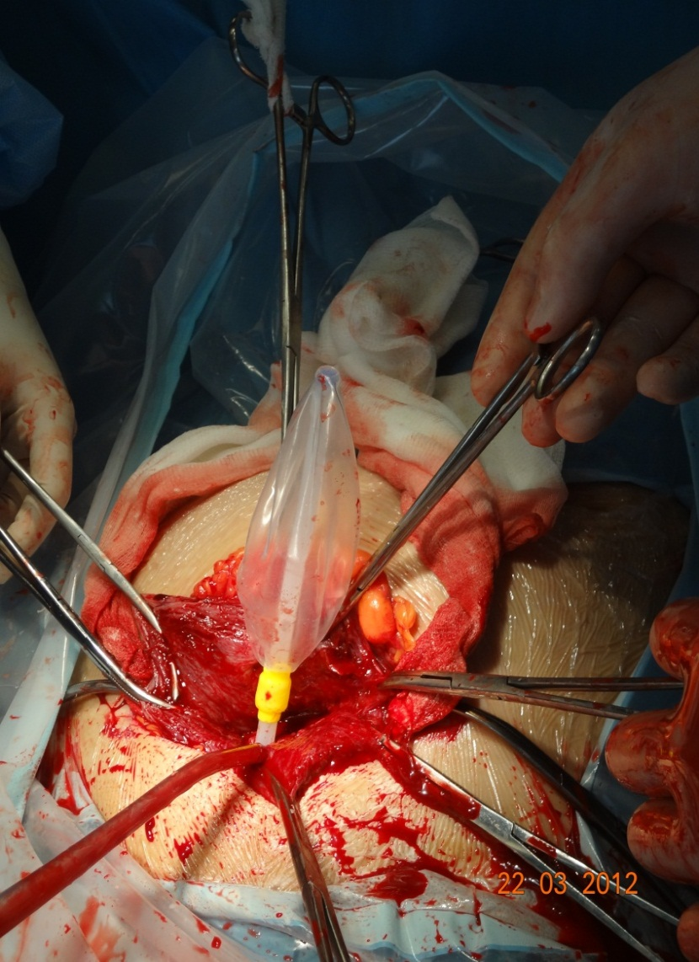
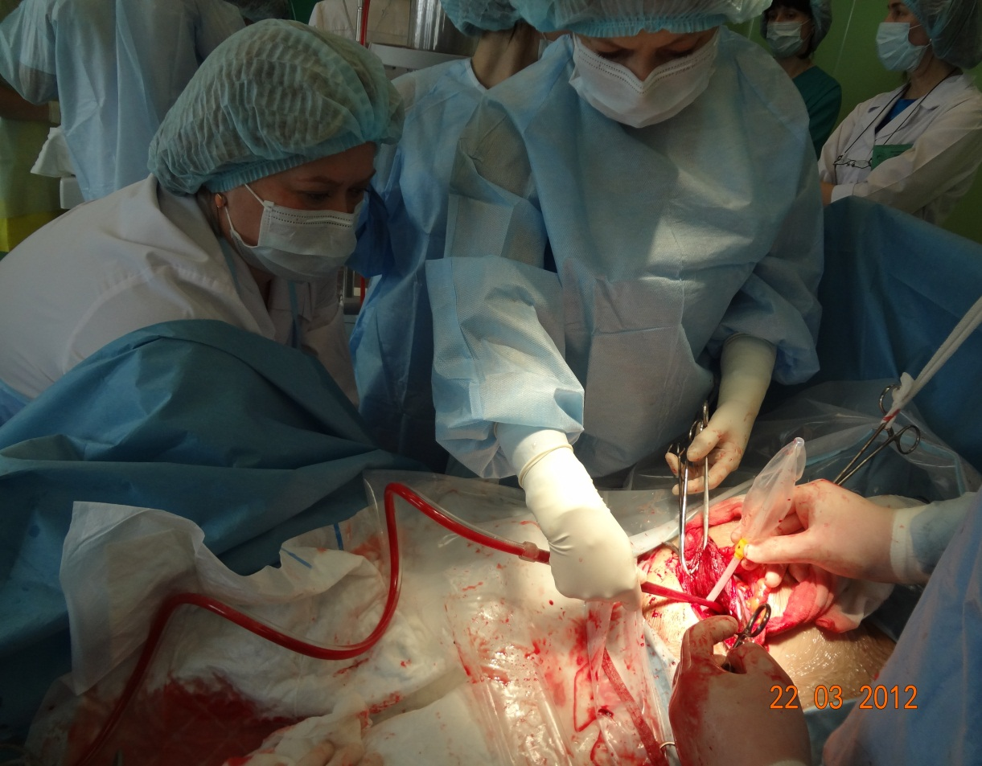
Баллонная тампонада включена в этап родоразрешения пациенток с предлежанием плаценты

Slide 13
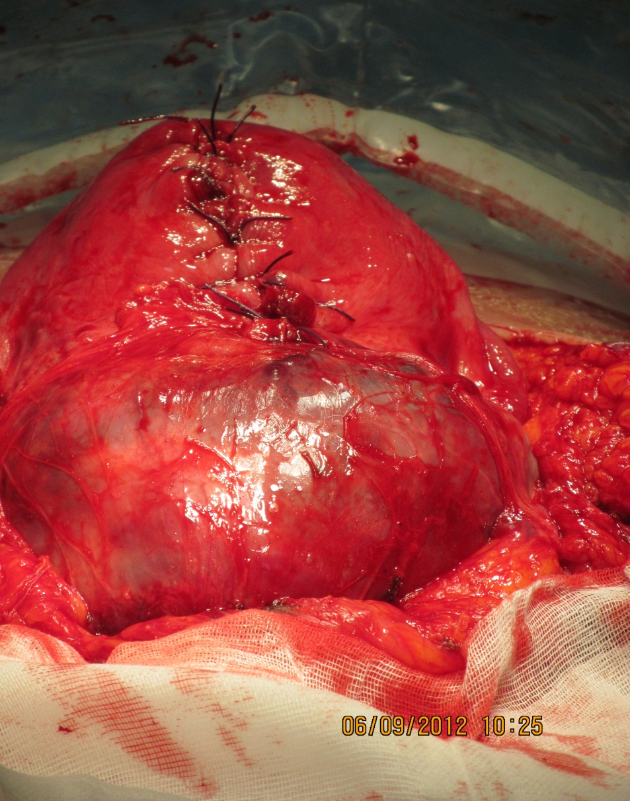
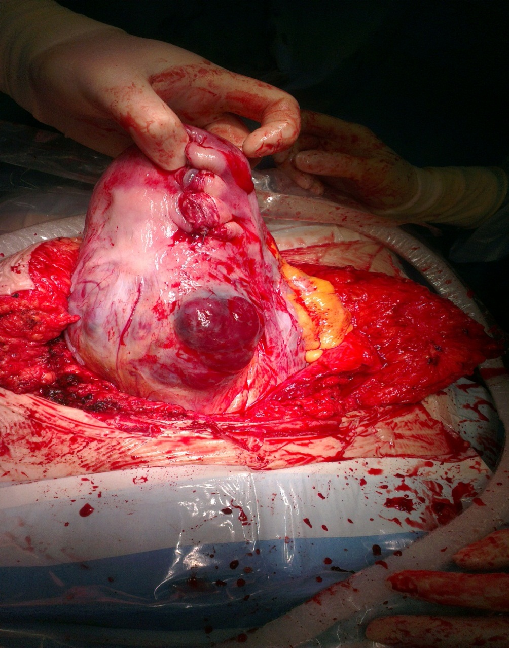
С 2011 по 2014 г. выявлено 61 случаев врастания плаценты

Slide 14
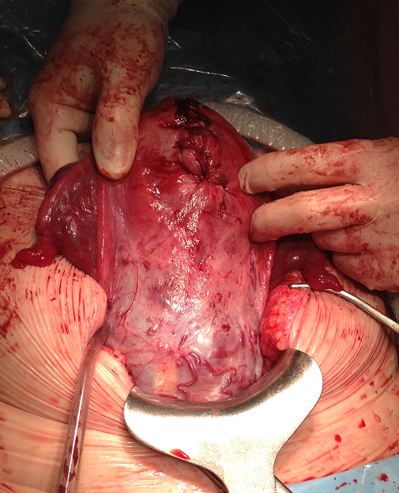
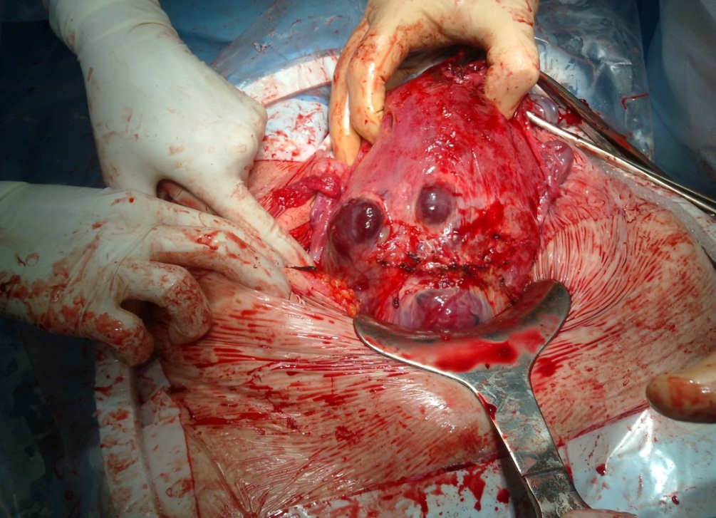

Slide 15
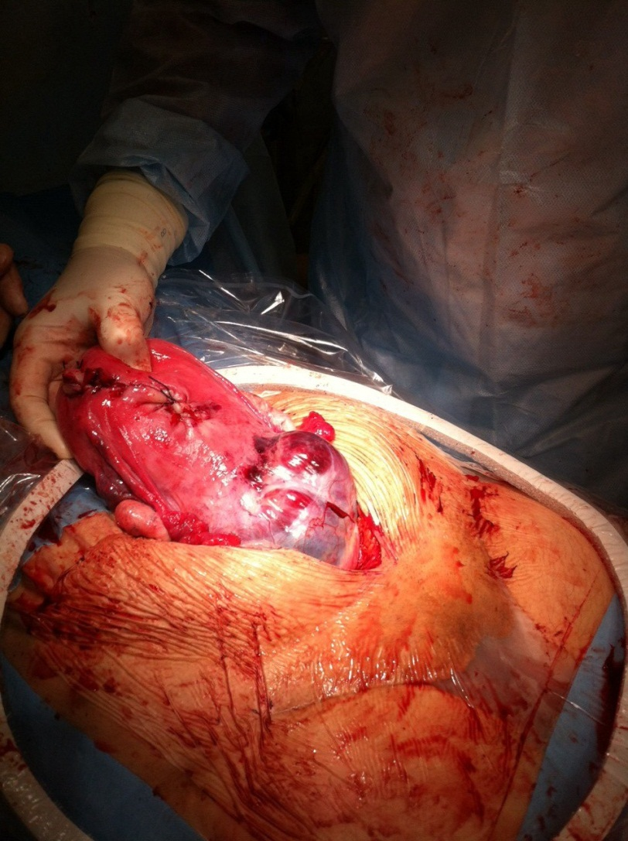
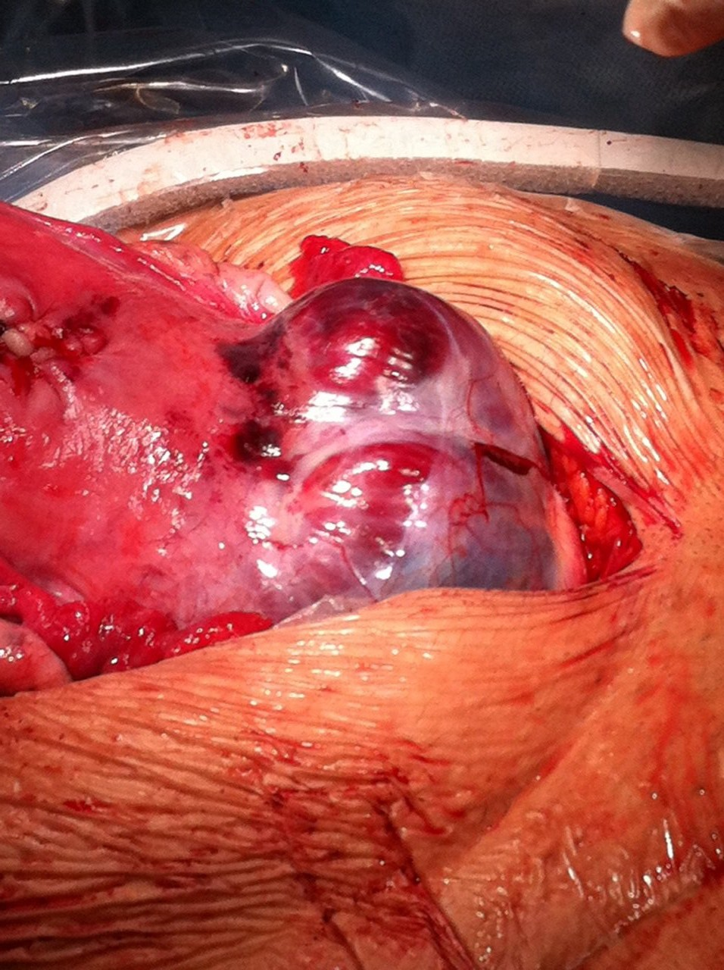
Маточная грыжа

Slide 16
Тактика ведения и родоразрешения при предлежании плаценты*
При наличии признаков врастания плаценты- проведение корпорального, либо донного кесарева сечения
Применение компрессионных швов на матку, нижний маточный сегмент, перевязка восходящих маточных сосудов, УБТ
Готовность к перевязке внутренних подвздошных артерий, до этапа метропластики, гистерэктомии (сосудистый хирург за спиной)
*Слайд из презентации «Предлежание плаценты, продолжаем делиться опытом»
С-Петербург 2014

Slide 17
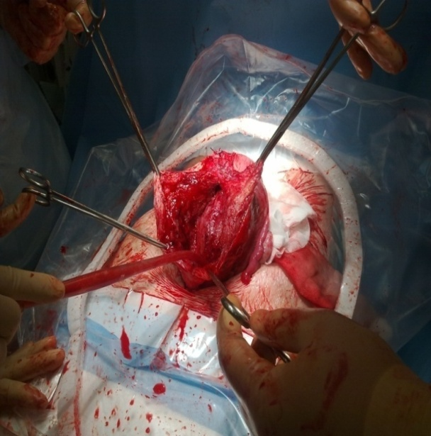

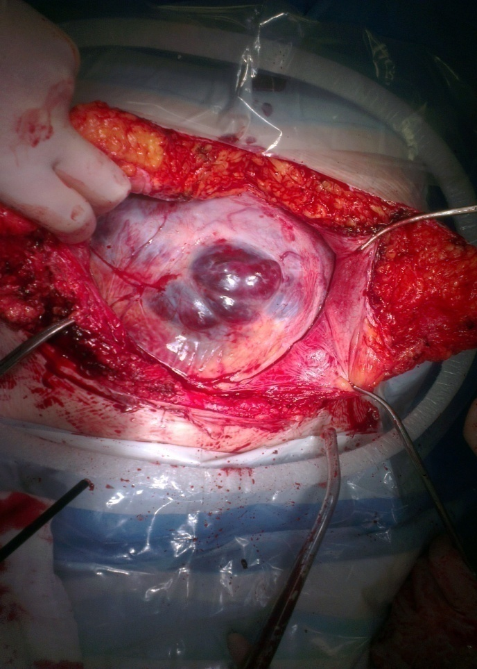
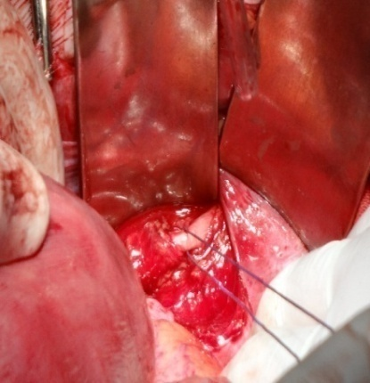
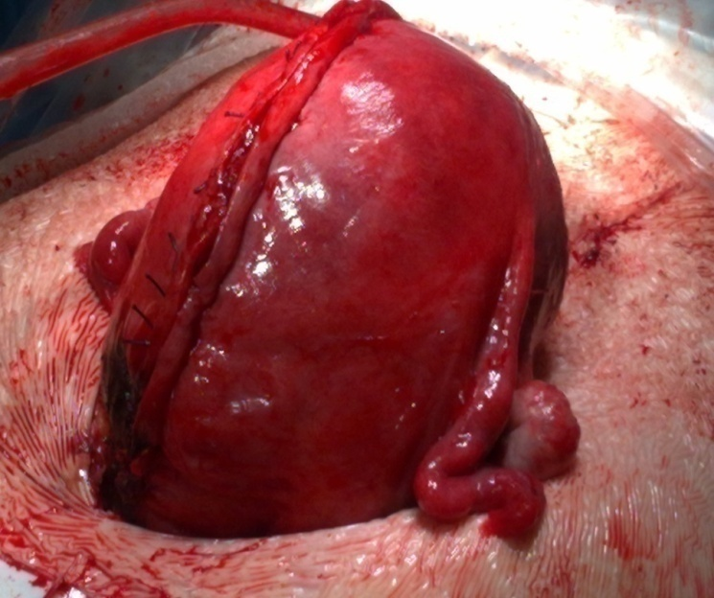
Метропластика при врастании плаценты (09/02/12)
Пациентки Л, 33 года. DS. Бер-ть 37 недель. ОАА. 3 Рубца на матке.
Полное предлежание плаценты. Врастание плаценты.
(09/02/2012) Операция: Лапаротомия. Корпоральное КС. Перевязка ВПА. Метропластика. УБТ. Дренирование малого таза.

Slide 18
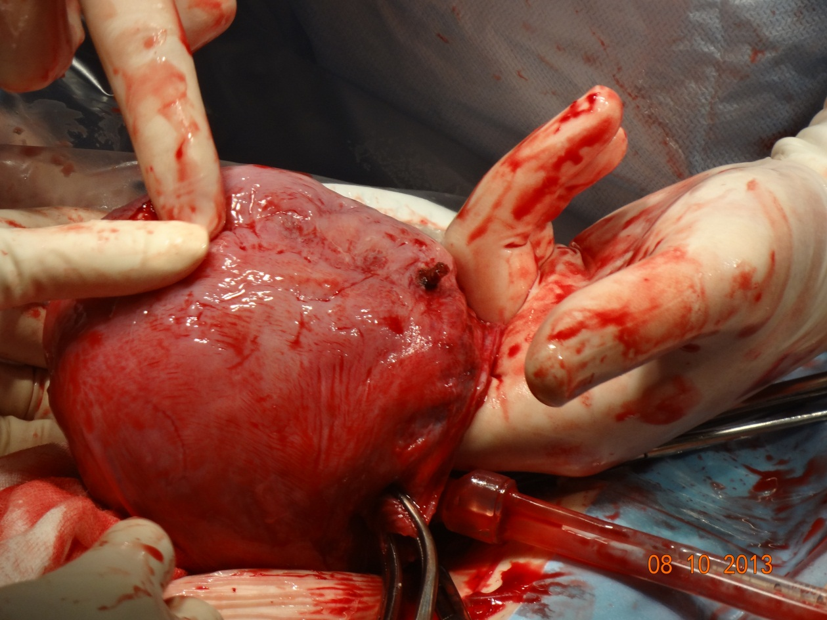
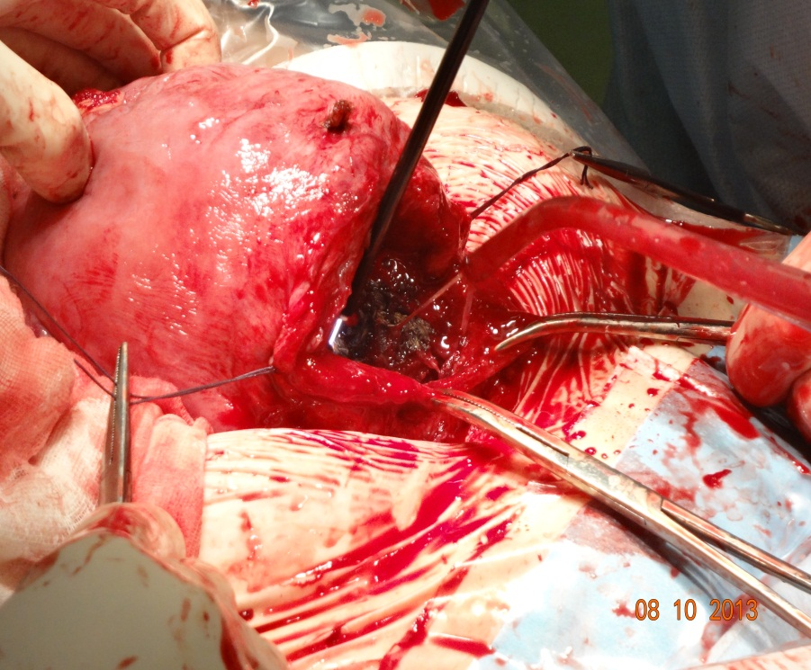
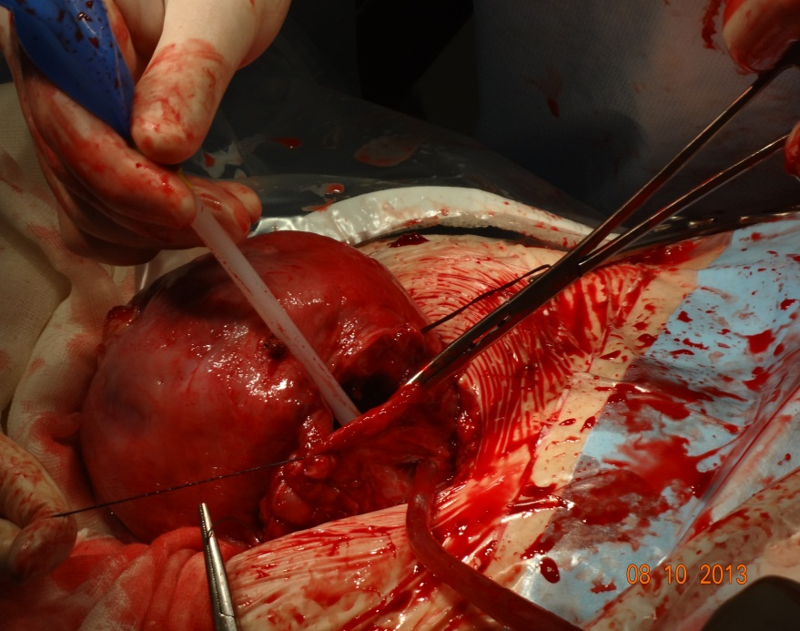
Корпоральный рубец
УБТ
08/10/13 Операция:
Лапаротомия. Кесарево сечение в нижнем сегменте. Перевязка восходящих маточных сосудов. УБТ.

Slide 19
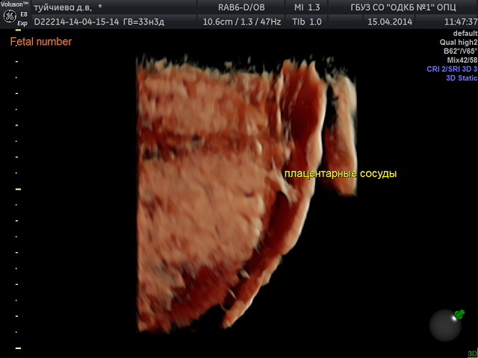
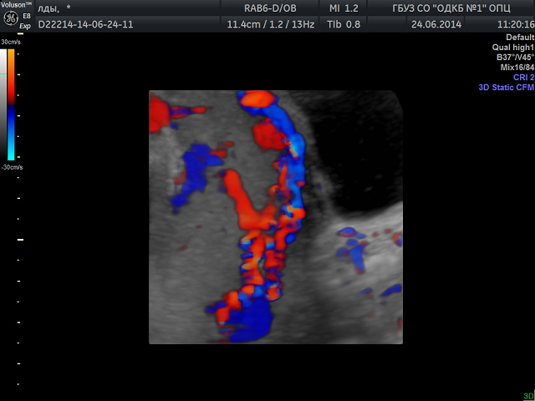
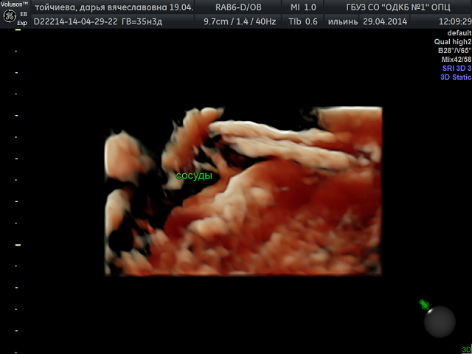
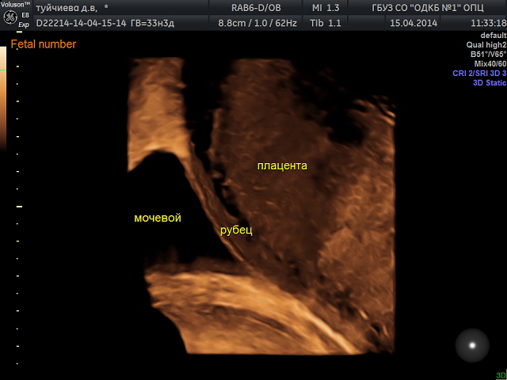
Диагностика врастания при предлежании -УЗИ (3D исследование)

Slide 20
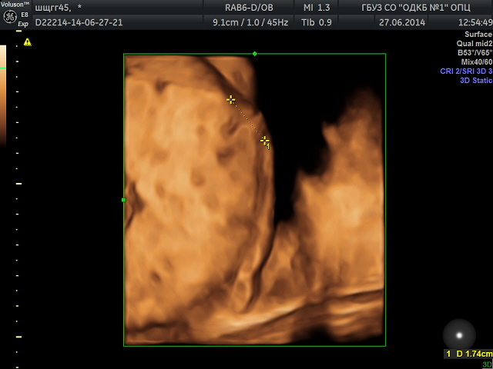
плацента
УЗИ (3D) диагностика формирования «маточной грыжи» при предлежании плаценты
Подтвержденная «маточная грыжа»

Slide 21
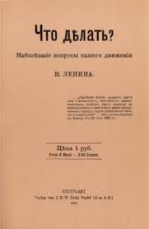
Тактики бывают разные…
Место действия: Свердловская область, г. Н(численность 17297 чел.). 205 км. от Екатеринбурга.
Пациентка К. доставлена дома в ЦГБ г. В (расстояние 12 км.). (численность 44000 чел.) 2 ой уровень.
При поступлении: Беременность 31-32 недели. Полное предлежание плаценты. Кровотечение. Геморрагический шок III ст.
Состояние тяжелое. АД 60/35 мм. рт.ст., Ps 136 уд/мин. Дома кровотечение в объеме до 1500 мл.(?). На момент поступления мажущие кровянистые выделения. Hb=55 г/л, Ht=16. Произведена гемотрансфузия в объеме 1512 мл. Общий объем инфузии составил 4026 мл. Транексамовая кислота 3 гр. (в/в).
Транспортом ТЦМК (медицина катостроф) переведена в ОПЦ (
г. Екатеринбург).
В сроке 35-36 недель. Учитывая полное предлежание плаценты, клинику угрожающих преждевременных родов произведено родоразрешение способом кесарева сечения.
Операция: Чревосечение. Кесарево сечение в нижнем сегменте.
Перевязка маточных сосудов. Компрессионные швы. УБТ. Перевязка в/подвздошных артерий. Экстирпация матки с трубами. Дренирование брюшной полости.
Реинфузия эритроцитов. Аутогемотрансузия. Гемотрансфузия.

Slide 22
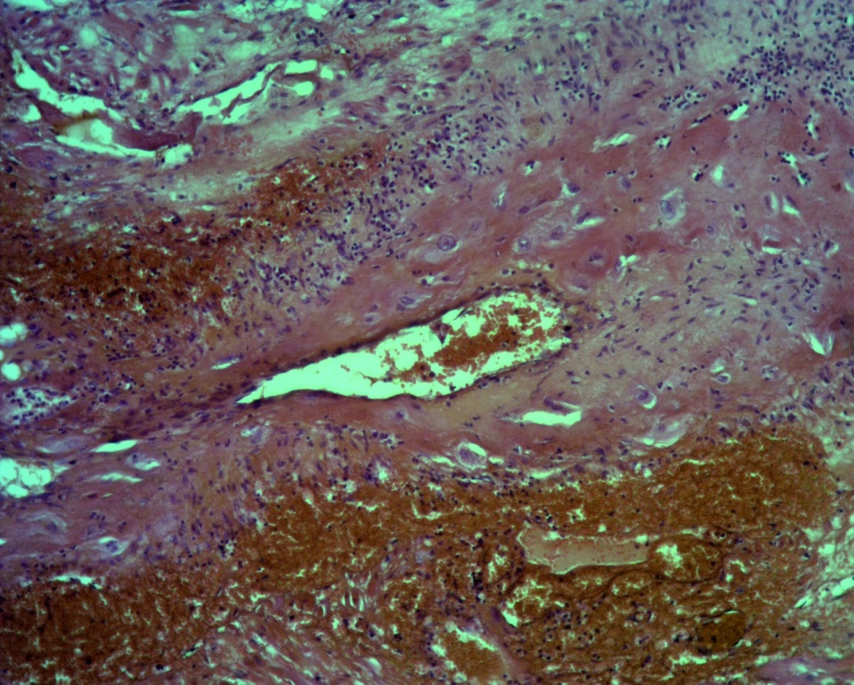
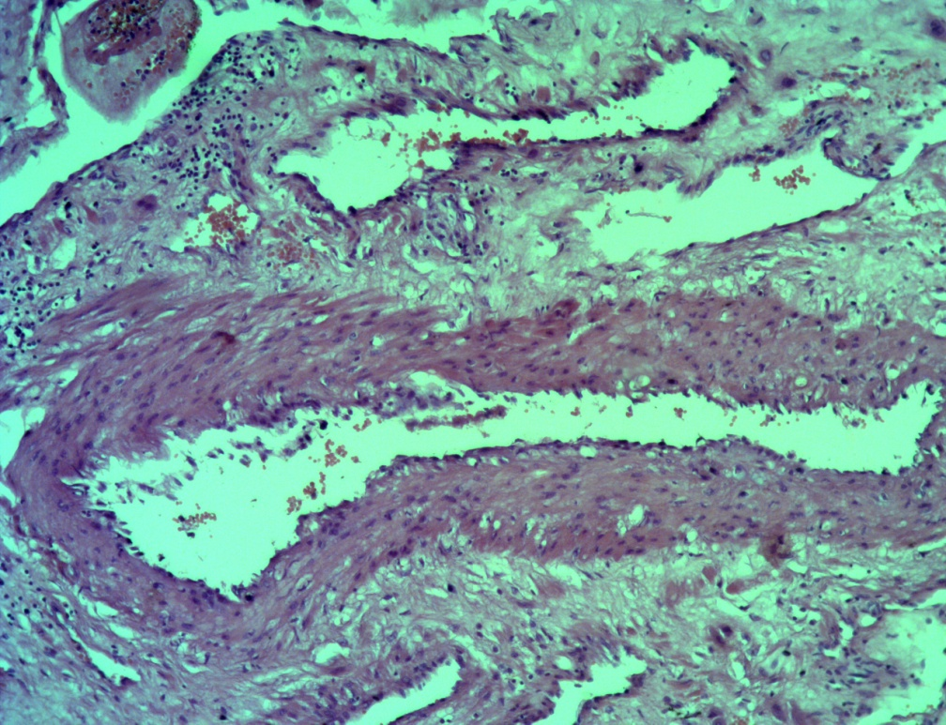
Стенка артерии маточно-плацентарной области с неполной гестационной перестройкой (сохраненный эндотелий, мышечный слои и участки децидуолизации), геморрагическое пропитывание и полиморфноклеточная инфильтрация миометрия.
Отсутствие гестационной перестройки сосудов маточно-плацентарной области (зияющий просвет, сохраненный эндотелиальный и мышечные слои)
Notes:
Стенка артерии маточно-плацентарной области с неполной гестационной перестройкой (сохраненный эндотелий, мышечный слои и участки децидуолизации), геморрагическое пропитывание и полиморфноклеточная инфильтрация миометрия.

Slide 23
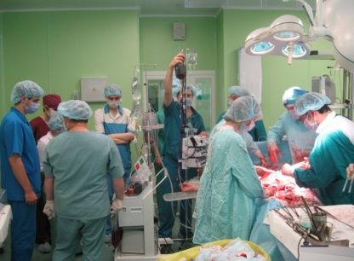
Хирургическая работа ОПЦ*
Показатели | 2012 | 2013 | 2014
Число акушерских оперативных вмешательств | 2569 | 2605 | 2462
В т.ч. Кесарево сечение | 2367 (46,7%) | 2325 (42%) | 2174 (40,5%)
Экстирпация, ампутация матки | 14 (0,54%) | 10 (0,38%) | 27 (1,1%)
Метропластика | 6 (0,23%) | 20 (0,8%) | 7 (0,3%)
*Данные годовых отчетов ГБУЗ СО «ОДКБ№1» 2012-2014г

Slide 24
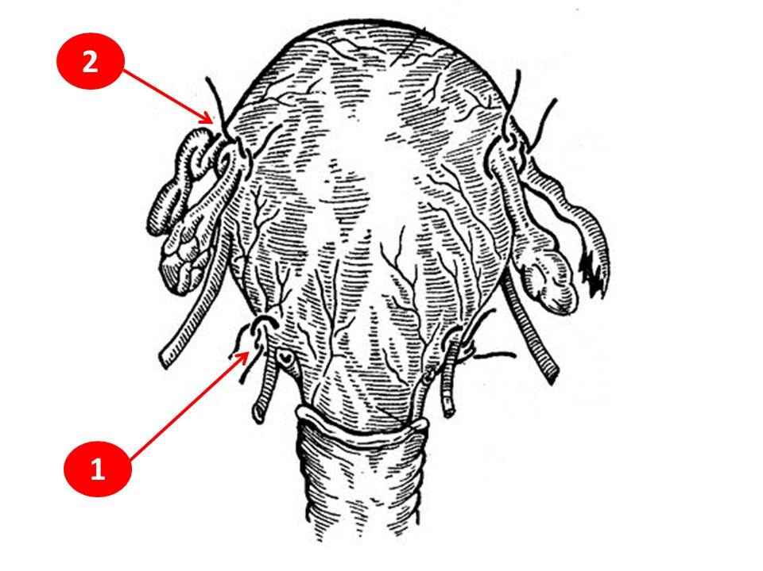
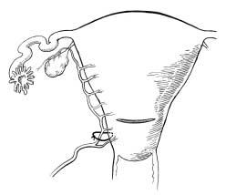
Варианты перевязки маточных сосудов
low
traverse
caesarean
incision
uterine
artery
ligation
Перевязка маточных сосудов по
Д.Р. Цицишвили *
Руководство по акушерству и гинекологии под редакцией Л.С. Персианинова (Издательства «Медицина», 1964)
UTERINE ARTERY LIGATION*
S O G C C L I N I C A L P R AC T I C E G U I D E L I N E S
Prevention and Management of
Postpartum Haemorrhage No. 88, April 2000
*Современная хирургическая техника подразумевает использование синтетических рассасывающих материалов, предусматривается перевязка круглых маточных связок (анастомозы маточной и наружной срамной артерии)

Slide 25
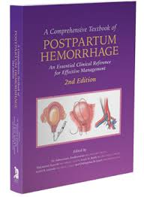
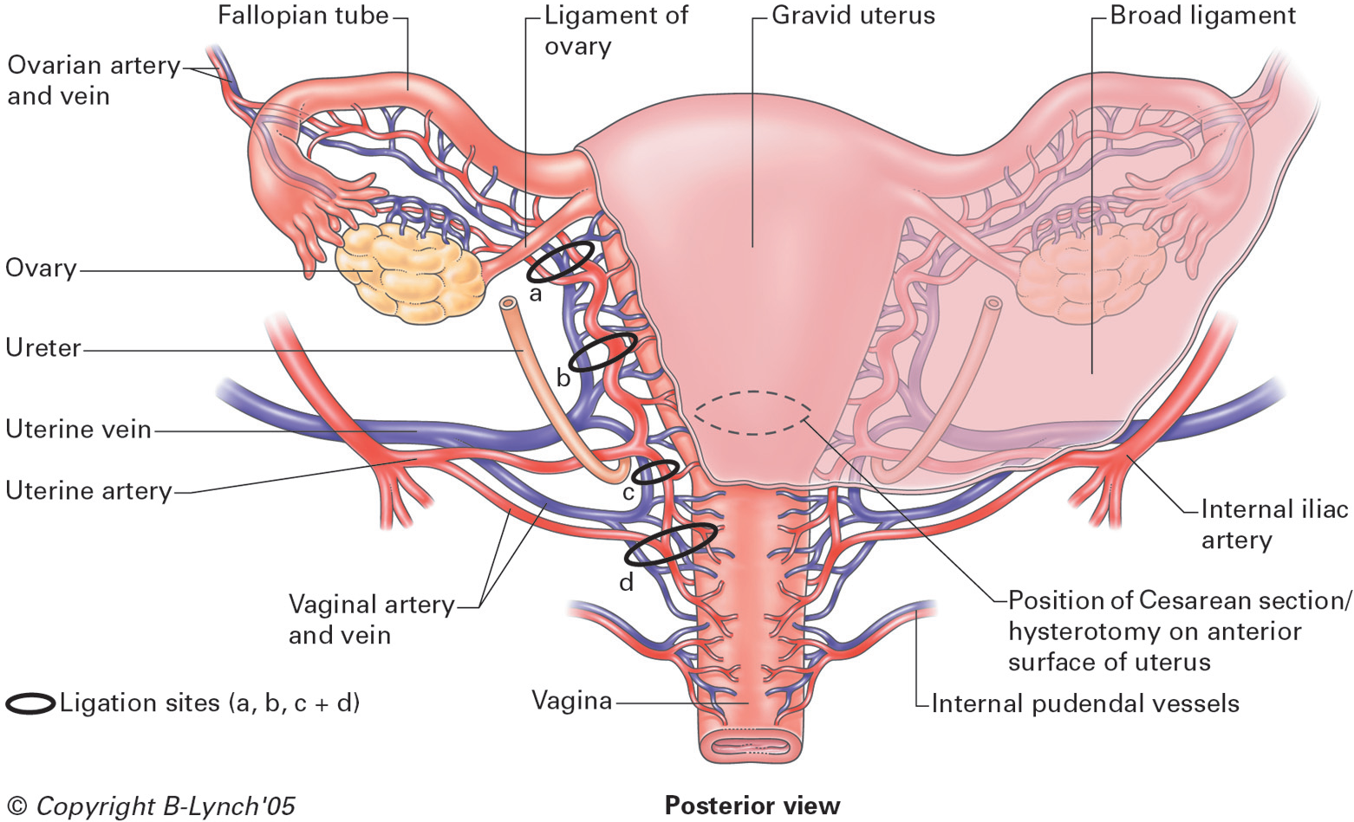
Placement of ligatures in the process of stepwise devascularization, including ligature of the descending uterine and vaginal
arteries

Slide 26
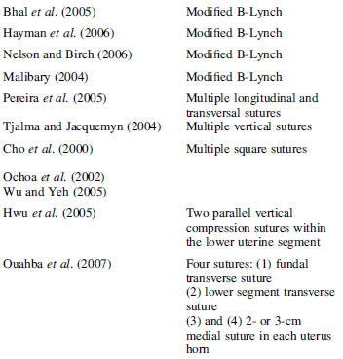
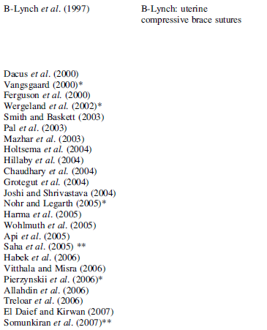
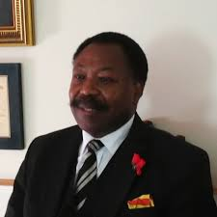
Обзор различных опубликованных способов компрессионных швов

Slide 27
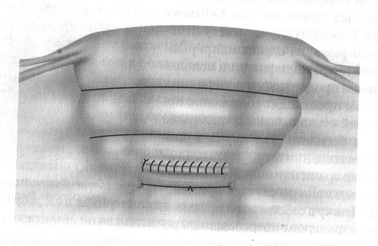
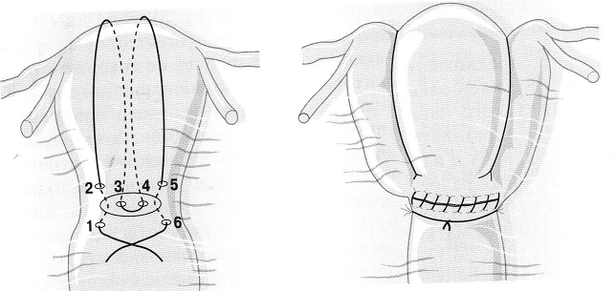
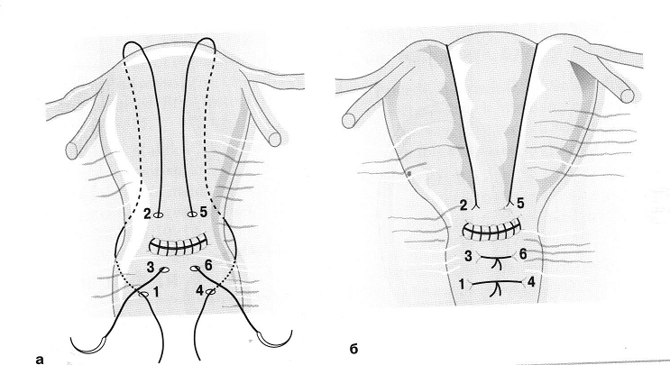
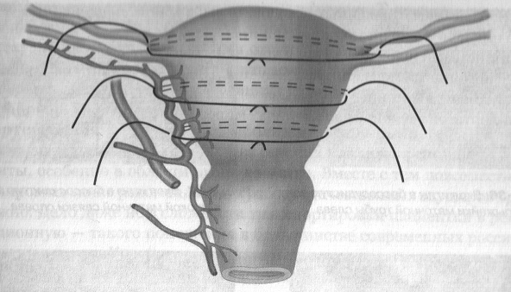
Хирургические методы остановки кровотечения
Шов Перейра
Шов B-Lynch
Шов предложенный В.Е. Радзинским, А.Н. Рымашевским и соавт.
Модифицированный шов B-Lynch

Slide 28
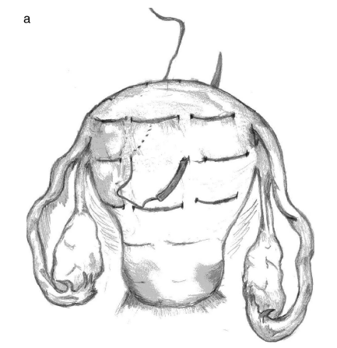
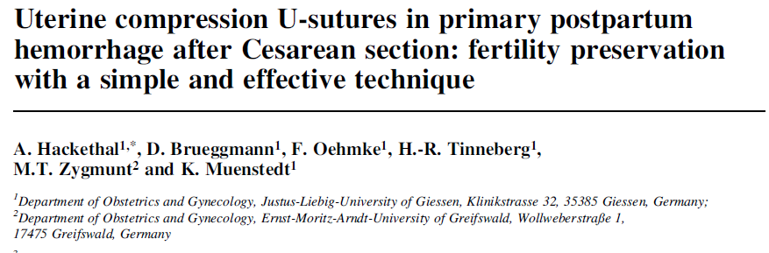
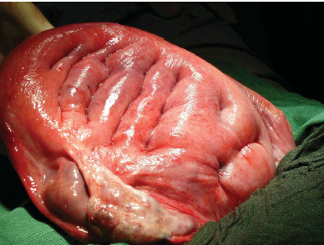
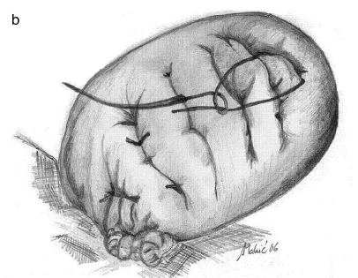
Hum. Reprod. Advance Access published November 17, 2007

Slide 29
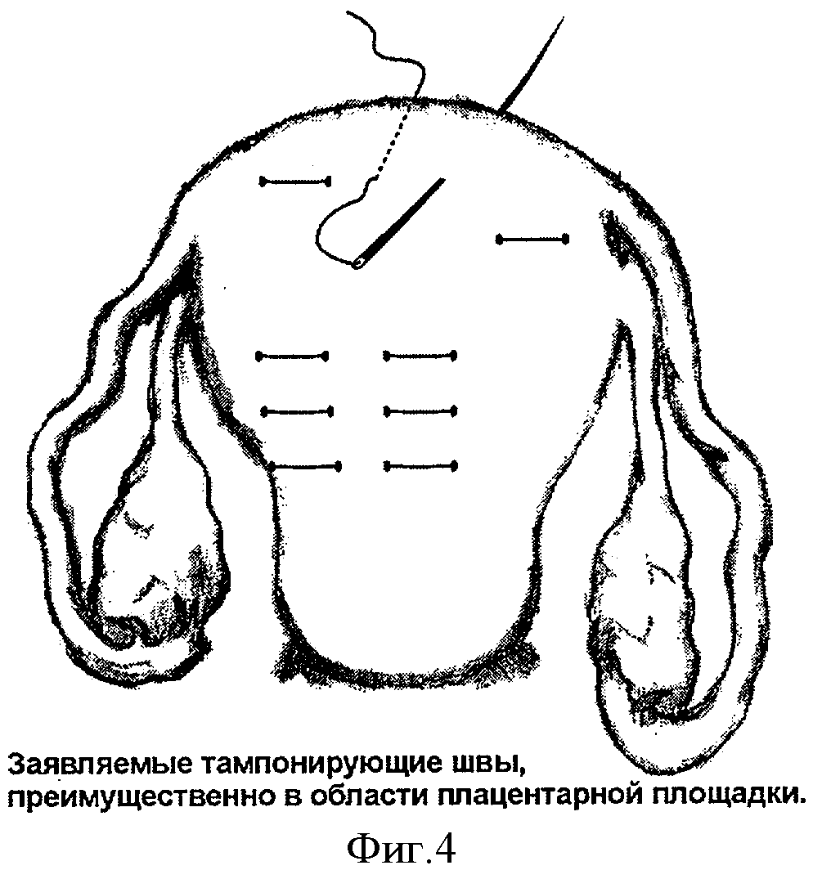
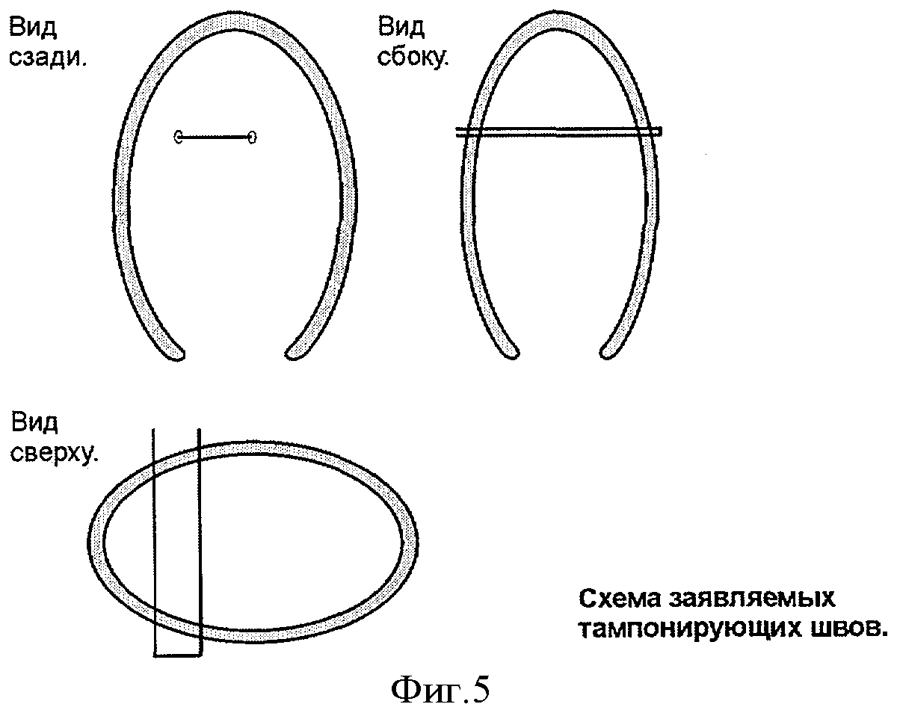
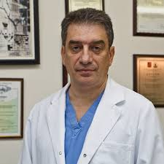
Способ лечения послеродового кровотечения путем наложения тампонирующих скобкообразных швов на матку (RU 2394509):
Владельцы патента:
проф. д.м.н. Курцер М.А.
Лукашина М. В.

Slide 30

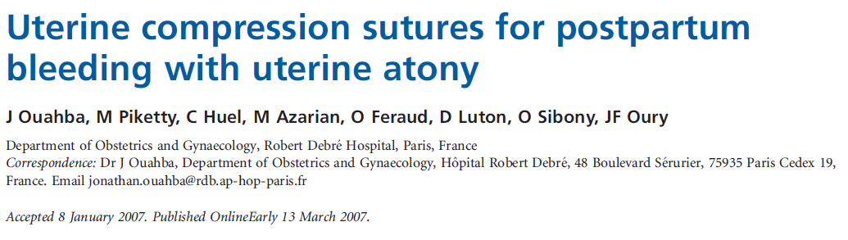
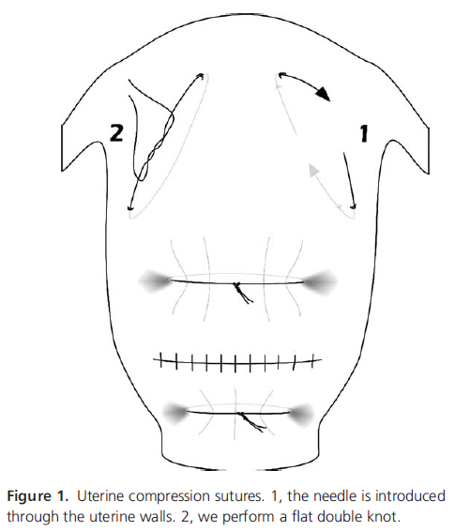
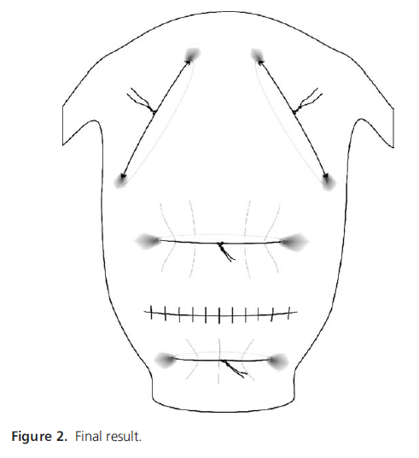

Slide 31





Slide 32

ШОВ B-Lynch
+ Прост в применении(техника, время)
+Контроль кровотечения из полости матки, эвакуация содержимого
+Отсутствие препятствия оттоку из полости матки
+Поперечный шов в области нижнего сегмента, эффективен при предлежании плаценты
+Достаточно данных о сохранении репродуктивной функции
+ Возможно применение с цель профилактики кровотечения у пациенток высокой группы риска
+Экономия шовного материала
(-)Необходимо применение значительного усилия при затягивании швов (избыточное сдавление, риск повреждения мышцы матки)

Slide 33



Slide 34


ШОВ по Hayman
-Отсутствие контроля кровотечения из полости матки и нижнего сегмента
-Недостаточно данных о сохранении репродуктивного потенциала
Риск прорезывания лигатуры, формирование больших участков ишемии матки
+ Прост в применении (техника, время)
ШОВ по Cho
Необходимо время для применения швов
Ограничен отток из полости матки, риск формирования инфекционных осложнений
- Недостаточно данных о сохранении репродуктивного потенциала
-Риск формирования синехий в полости матки

Slide 35





Slide 36


+УБТ
Варианты компрессионо-сшивных технологий

Slide 37
Показания для применения компрессионных швов
-гипотоническое кровотечение во время кесарева сечения
-гипотоническое кровотечение в раннем послеродовом периоде при неэффективности принятых мер (лапаротомия после спонтанных родов)
-кровотечение из плацентарной площадки в области нижнего сегмента при предлежании плаценты
Во всех случаях компрессионные швы применяются в сочетании с перевязкой восходящих маточных сосудов

Slide 38


Пациентка К., 28 лет. Первобеременная.
DS. Преждевременные оперативные роды в сроке 36 недель. Антенатальная гибель плода. Отслойка плаценты. Матка Кювелера.
?
Операция: Лапаротомия. Кесарево сечение. Перевязка восходящих маточных сосудов. УБТ. Компрессионные швы. Дренирование брюшной полости.
Общая кровопотеря 1300 мл.
Гемотрансфузия не проводилась.
Аппаратная реинфузия Er (300 мл)
Рекомбинантный активированный фактор (II,VII, IX, X)

Slide 39




5 сутки после КС. Компрессионные и гемостатические швы на сосуды. Тотальный тромбоз матки.
Фотографии предоставлены
к.м.н. Глуховым Е.Ю.

Slide 40

15-е сутки после КС, компрессионные швы на матке . Эндометрит с некрозом децидуальной ткани. Сшивание стенок матки
Слайд предоставлен
к.м.н. Глуховым Е.Ю.

Slide 41


ГРУБОЕ НАРУШЕНИЕ ТЕХНИКИ ПРОВЕДЕНИЯ КОМПРЕССИОННО СШИВНЫХ ТЕХНОЛОГИЙ
Фотографии предоставлены
к.м.н. Глуховым Е.Ю.

Slide 42
Требование к компрессионным швам
Оказание прямого наружного давления
Шов завязывается после бимануальной компрессии с усилием, достаточным для остановки кровотечения (осуществляется ассистентом)
Дозированная компрессия при завязывании узлов, недопуская побеления подлежащих тканей или признаков прорезывания узлов
Обеспечение дренажа послеродовой матки, сохранение свободных каналов вдоль полости матки
Использование синтетических нитей с коротким сроком рассасывания, оптимально с антисептическим покрытием

Slide 43
Эффективность компрессионных швов с точки зрения шовного хирургического материала
Минимизация тканевой реакции
Синтетические нити
Обеспечения мобилизации тканей матки в строго фиксированный промежуток времени.
Рассасывающиеся , с четким профилем поддержки раны и рассасывания (Полиглактин 910 с покрытием)
Профилактика развития гнойно-септических осложнения
С антибактериальным покрытием, препятствующим развитию инфекции вдоль линии шва
Оптимальный
результат
VICRYL Plus
с триклозаном

Slide 44

Хирургическая нить и инфекция
Хирургическая нить и инфекция
1 000 000 микробных тел St.aureus необходимо для развития инфекции кожи в отсутствии
vs.
100 микробных тел достаточно в присутствии шва
99% бактерий в природе существуют в виде биопленок
Снижается чувствительность к антибиотикам и эффективность АБП (в РФ корректно выполняется лишь в ¼ случаев)
Имплант становится воротами для инфекции
Edmiston et al. Healthcare infection 2008,13; 121-129
Elek SD, Conen PE, Br J Exp Pathol 1957;38:573-9
Katz et al, Ann Surg 1981;194:35-41
Edlich et al, J Biomed Mater Res 1974;8:15-26

Slide 45

Эффективность нитей с триклозаном
Обычный шовный материал
Шовный материал с антисептиком
Электронные микрофотографии шовного материала, удаленного
из операционной раны животных через 72 часа после операции.

Slide 46

Необходимо:
Стандартизация хирургической техники.
Выбор оптимальной компрессионно-сшивной технологии.
Использование шовного материала при применении компрессионных швов с коротким сроком рассасывания и антибактериальным покрытием.
Проведение регулярных обучающих циклов, мастер-классов по технологиям поэтапного хирургического гемостаза.

Slide 47
Доступность поэтапного хирургического гемостаза, как составляющего организационной модели оказания помощи при кровотечении позволяет оптимизировать этап родоразрешения минимизировать последствия для жизни и репродуктивного здоровья женщины

